Slide 1
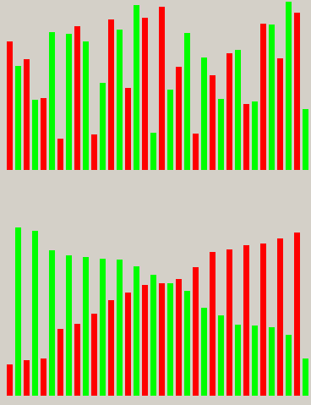
Сортировка массива методом выбора
МАОУ Лицей №36
г. Нижний Новгород
Автор: Учитель информатики
Перова Е.А.
2015 г.

Slide 2
Воспитание творческих способностей в человеке основывается на развитии самостоятельного мышления. (П. Капица)

Slide 3
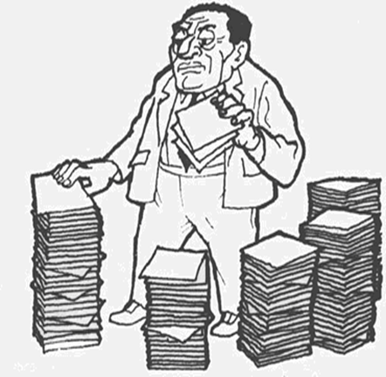
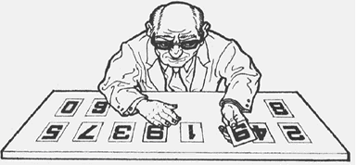
Мозговой штурм
Дан целочисленный массив.
Отсортировать массив по возрастанию методом выбора.
Что можно выбирать в массиве?
  Придумайте способ сортировки

Slide 4
Запишите придуманный алгоритм
Упорядочивание по возрастанию
Ищем минимальный элемент среди всех элементов массива. Находим его номер.
Меняем местами 1-ый и этот минимальный.
Производим поиск минимального элемента среди элементов со 2-го по n.
Меняем местами 2-ой и этот минимальный.
Повторяем процедуру поиска минимального среди оставшихся и обмена местами многократно (? раз)

Slide 5
Сортировка
min
7
-6
0
4
-1
2
1 проход

Slide 6
Сортировка
7
-6
0
4
-1
2
min
-6
7
0
4
-1
2
2 проход

Slide 7
Сортировка
7
-6
0
4
-1
2
-6
7
0
4
-1
2
min
-6
-1
0
4
7
2
3 проход

Slide 8
Сортировка
7
-6
0
4
-1
2
-6
7
0
4
-1
2
-6
-1
0
4
7
2
min
-6
-1
0
4
7
2
4 проход

Slide 9
Сортировка
7
-6
0
4
-1
2
Исходный массив
(6 элементов)
-6
7
0
4
-1
2
-6
-1
0
4
7
2
-6
-1
0
4
7
2
min
-6
-1
0
2
7
4
5 проход

Slide 10
Составляем программу
program Sort_Vybor;
const n=6;
var A:array[1..n] of integer;
i,im,k,r : integer;
begin
{ ввод массива,
вывод исходного массива на экран}

Slide 11
сортировка
Цикл по проходам
for k:=1 to n-1 do
begin
im:=k;
for i:=k+1 to n do if A[i]<A[im] then im:=i;
r:=A[im]; A[im]:=A[k]; A[k]:=r;
end;
{ вывод отсортированного массива на экран}
end.
На k –ом проходе считаем, что индекс минимального – k, т.е.
первый из оставшихся
Ищем индекс минимального, начиная с k+1 до конца
Теперь меняем местами минимальный и k-ый

Slide 12
Практическая работа
Час работы научит больше, чем день объяснения.
Жан-Жак Руссо

Slide 13
Задания
Начальный уровень.
Выполнить сортировку по возрастанию методом выбора.
Средний уровень.
Выполнить сортировку по убыванию методом выбора и методом пузырька. Подсчитать количество перестановок при сортировке одного и того же массива этими способами. Проанализировать результат и обосновать его.
Повышенный уровень.
Выполнить сортировку первой половины массива по возрастанию, второй – по убыванию.

Slide 14
Домашняя работа
Повторить изученные алгоритмы сортировки.
Подсчитать количество произведенных сравнений.
Подсчитать количество произведенных перестановок.
Изменить процедуру сортировки так, чтобы сортировка начиналась с последнего элемента массива (с конца, индекс К - уменьшался).
Отсортировать по алфавиту строковый массив, состоящий из 10 фамилий учащихся класса. Фамилии вводить по алфавиту.

Slide 15
Источники
Понятия сортировки. Простые методы сортировки массивов. Чулюков Владимир Алексеевич. http://refdb.ru/look/1702515-pall.html
Фестиваль педагогических идей «Открытый урок» http://festival.1september.ru/articles/626944/
Афоризмы http://www.aforizmov.net/tema/tags/praktika/

